Slide 1

Fra Prat til Varig Bedre Praksis:
Utfordringer og muligheter når nye samhandlingsforløp skal implementeres
Strategisamling - Sammen for barn og unges psykiske helse i Møre og Romsdal
Molde 12 juni 2024
Professor Kjell Arne Røvik – Norges arktiske universitet

Slide 2

Problembeskrivelse
Økt forekomst av psykiske helseplager hos barn og unge
Ikke god nok samhandling mellom aktører med ansvar for helsetjenester for barn og unge med psykiske helseplager

Slide 3
(Prosessbasert organisering (organisering «på tvers»).

Slide 4

(24)
TÅLMODIGHET
- Oversetteren som “viruspasser”
STYRKE
- Den mektige versus den avmektige oversetter.

Slide 5

PROSESS-TRENDEN
«På tvers»-organisering internt i en organisasjon.
«På tvers»-organisering gjennom flere selvstendige organisasjoner.

Slide 6
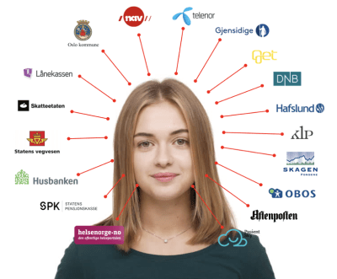
Brukeren i sentrum

Slide 7
Lean-prinsippene (”The Toyota way”)
Verdiavklaring: Innsats for å klarlegge hva som er av verdi for kunden.
Verdikjedeanalyse: Identifisere de aktiviteter som skaper verdi for kunden, og de som ikke gjør det.
Flyt: Sørge for at produksjonsforløp flyter kontinuerlig uten avbrytelser – også i tilfeller der forløpene må passere formelle organisatoriske grenser.
Pull: Sikte mot (kun) etterspørselsbasert produksjon.
- Perfeksjonering: Bygging og vedlikehold av kultur for kontinuerlig forbedring og eliminering av ikke verdiskapende aktiviteter.

Slide 8

De syv samhandlingsforløpene
Angst og bekymring hos barn og ungdom
Autismeaspektforstyrring hos barn og ungdom
Bekymring for barn 0-3 år
Kroppslig uro og oppmerksomhetsproblemer hos barn og ungdom
Spisevansker/spiseforstyrrelser hos barn og ungdom
Triste følelser og depresjonsplager hos barn og ungdom
Vold, overgrep og omsorgssvikt

Slide 9

Utfordringer ved organisering på tvers:
FORLØPENE ER «PÅ-TVERS» UTFORDRER ETABLERTE GRENSER:
Grenser mellom organisasjoner
Profesjonsgrenser
Juridiske stengsler
Geografisk avstand
Organisasjonskulturer

Slide 10

Den besværlige implementeringen

Slide 11
Implementering:
NÅR OPPSKRIFTER SKAL TAS INN – OG TAS I BRUK
Viktig
Vanskelig
Vanskjøttet

Slide 12
Hva kan skje når reformideer forsøkes implementert?
Tre scenarier
Det optimistiske
Det pessimistiske
Det artistiske

Slide 13
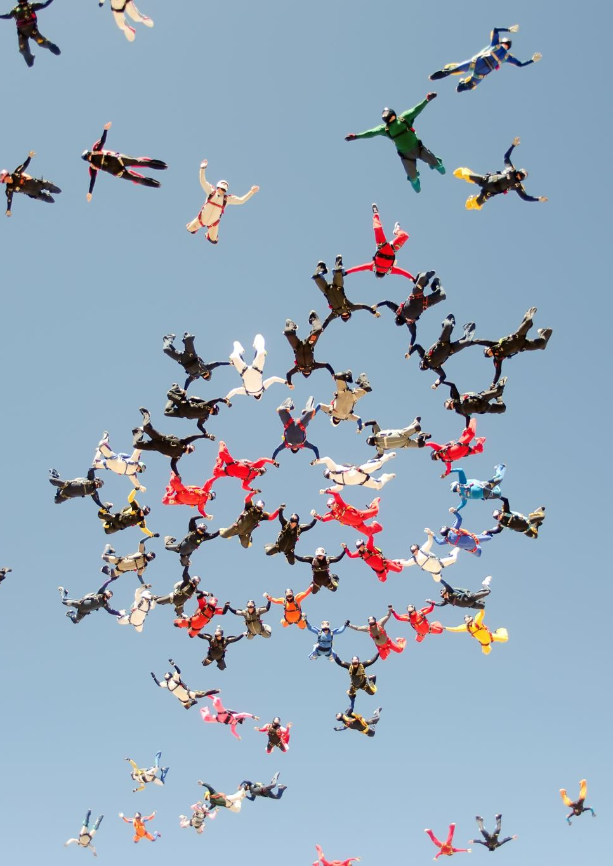
Det optimistiske: Top down-implementering
Rask og relativ uproblematisk implementering - forutsatt:
- At man på høyt formelt myndighetsnivå tar initiativ til å implementere.
- At reformen organiseres fra toppen.
- At det stilles ressurser til disposisjon
- At det settes opp milepæler og gis tidsfrister.
- At det fra toppen følges opp og kontrolleres at ting skjer som planlagt.
- At man lokalt gjør det man har fått beskjed om.

Slide 14

Det pessimistiske: Bottom up - implementering
- «Den vet best hvor skoen trykker som har den på».
- Initiativ til reformer bør komme – og vokse opp fra «bakkeplan».
- Nødvendig at folk på bakkeplan har eierskap til reformen («sitt eget barn»).
- Nødvendig at reformer forankres nede i organisasjoner.
- Mulig utfall der dette mangler: frastøting!

Slide 15

MOTSTAND MOT ENDRING
TRE MÅTER Å DIAGNOSTISERE ANSATTES MOTSTAND MOT ENDRING PÅ:
1. Som uttrykk for PATOLOGI
2. Som uttrykk for INTERESSEBASERTE HANDLINGER
3. Som uttrykk for at kyndige praktikere ser GALSKAPEN i lederes forslag til omstilling.

Slide 16

Det artistiske scenariet
Skvisen når organisasjoner på den ene side må leve opp til ytre krav om å adoptere tidsriktige reformer – og på den annen side må handtere indre krav fra «bakkeplan» om ro, stabilitet og forutsigbarhet.

Slide 17
Tre mulige utfall av forsøk på implementering (f.eks. av formaliserte samarbeidsstrukturer)
Rask tilkopling
Frastøting
Frikopling

Slide 18

Oversettelses-scenariet:
Implementering av syv samhandlings-forløp som oversettelse

Slide 19
HVORFOR OVERSETTES ENDRINGS-IDEER NÅR DE IMPLEMENTERES ?
- Bevisst, rasjonell oversettelse
- Oversettelse for å unngå konflikter
- Ubevisst oversettelse

Slide 20

HVORDAN OVERSETTES PRAKSISER OG IDEER? OVERSETTELSESREGLER
Reprodusering: Regel 1: KOPIERING
Modifisering: Regel 2 og 3: TREKKE FRA, LEGGE TIL
Radikalt modus: Regel 4: OMVANDLING

Slide 21

For de som skal implementere SAMHANDLINGSFORLØP I MØRE & ROMSDAL
TRANSLATØR-KOMPETANSE

Slide 22

Fire dyder for den dyktige translatør:

Slide 23
De fire translatør- dyder
Kunnskap
Mot
Tålmodighet
Styrke

Slide 24

1. Kunnskap
Den dyktige oversetter
- må ha kunnskap om konteksten det oversettes fra.
- må ha kunnskap om konteksten det oversettes til.

Slide 25
2. Mot
- Oversetteren må ha mot til å redigere på oppskriften.
- I mange tilfeller må oversetteren være SPRÅKSETTER før det kan
oversettes.
- Et oversetter-ideal: Oversetteren som ETTERDIKTER.

Slide 26
3.Tålmodighet
- Oversetteren må ta tiden til hjelp

Slide 27
4. Styrke

Slide 28

VIRUS-METAFOREN:
Hva kan ha skjedd med samhandlingsforløpene når vi er fremme ved 12. juni 2034?
Ideer, som virus, kan forsvinne raskt.
Ideer som virus kan ha lang «inkubasjonstid»
Ideer – som virus – kan mutere, inaktiveres og reaktiveres.
- Ideer – som virus – kan ha massive effekter.

Slide 29




Åtte smøretips for de som skal ut i implementeringsløypa i kommuner i Møreog Romsdal

Slide 30
1. De lokale implementeringsprosjekter må være tydelig ledet og godt organisert!

Slide 31

2. Sett av TID til implementering!

Slide 32
3. Unngå de lavthengende frukters fristelser!

Slide 33

4. Kakk hull på siloer – og øv på samhandling!

Slide 34

5. Unngå kluss i vekslinger!

Slide 35

6. Lær raskt av egne og andres erfaringer!

Slide 36

7. Sørg for høyt og varig trykk i implementeringsarbeidet!

Slide 37
8. Hvilken implementeringsstrategi skal man velge? Prøv med oversettelse og translatør-rollen!

Slide 38
Åtte smøretips
De lokale implementeringsprosesser må være tydelig ledet og godt organisert!
Sett av TID til implementering!
Unngå de lavthengende frukters fristelser!
Kakk hull på siloer – og øv på samhandling!
Unngå kluss i vekslinger!
Lær raskt av egne – men ikke minst: av andres erfaringer!
Sørg for høyt og varig trykk i implementeringen»
Implementeringsstrategi? Prøv translatør-tilnærmingen!

Slide 40
Syv smøretips:
De lokale implementeringsprosjekter må være tydelig ledet og godt organisert!
Sett av TID til implementering!
Unngå de lavthengende frukters fristelser!
Sørg for høyt og varig trykk i implementeringsarbeidet!
Lær raskt av egne og andres erfaringer!
Skap eiendomsfølelse til det lokale prosjektet!
Bli og vær gode oversettere!

Slide 41
6. Skap eiendomsfølelse til det lokale prosjektet!

